Slide 1
Молодежное профсоюзное объединение «КОМПАС»
Антипина Ольга Валерьевна
Член Президиума Совета МРОПР РАН,
Председатель профкома Института физиологии растений им. К.А.Тимирязева РАН, Москва

Slide 2
НЕТ ПРИЕМСТВЕННОСТИ ПОКОЛЕНИЙ, НАЧИНАЙ ВСЕ С НАЧАЛА

Slide 3
V- Научно –практическая молодежная конференция
Информационный стенд и страничка на сайте института
Профучеба Московской региональной организации на «Правде»
Проверка Коллективного Договора
Заключение нового Коллективного Договора
Митинг на Суворовской площади 2017г.
Экскурсионные поездки
Организация посещения бассейна и спортивного зала
Билеты на новогодние елки
Работа в жилищной комиссии
Участие в Первомайских демонстрациях
Аттестация сотрудников Института (работа в аттестационной комиссии)
Делегат VII съезда Профсоюза РАН, на котором был принят новый устав организации.
V Научно-практическая молодежная конференция (Всероссийская Поволжская ассамблея Профсоюза работников РАН)
Во многих институтах Москвы и регионов молодые сотрудники все активней участвуют не только в научной, но и общественной жизни организаций. Интересы молодежи отстаивают и поддерживают Советы молодых ученых, молодежные комиссии при профкомах.

Slide 4
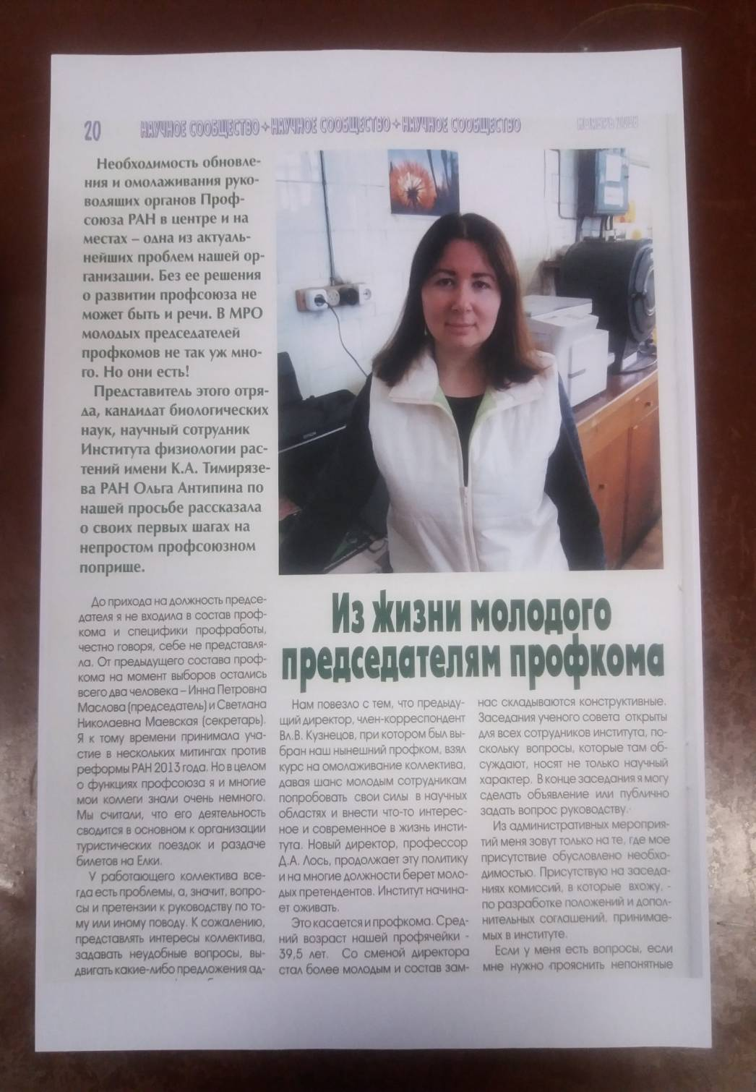
Статья в журнале «Научное сообщество» №11 2018г.

Slide 5
Воспитание кадрового резерва - стимул для вступления в профсоюз вновь поступающих на работу сотрудников. Не увидев в профкоме своих ровесников, молодой ученый задумывается: «Буду ли я понят другим поколением, будут ли близки для него мои проблемы?» Поэтому считаю, что очень важно привлекать, молодых сотрудников в профкомы, заинтересовывать, удерживать, чтобы профсоюз стал средоточием опыта разных поколений. Шагом в этом направлении может стать создание секции молодых председателей профкомов в МРОПР РАН или Профсоюза РАН.
В профсоюзе нужен человек, курирующий молодежный вопрос, тогда молодежь с большей охотой будет вступать в проф. организацию.

Slide 6
"Клубное Объединение Молодых Профсоюзных
Активистов Столицы (КОМПАС). "
Статья о создании клуба «КОМПАС».
«Научное сообщество»
№4 2019г.
«Клубная идея» была поддержана председателем Московской региональной организации Профсоюза В.А.Юркиным, а также руководством центрального Профсоюза: председателем В.П. Калинушкиным и его заместителем, курирующем вопросы молодежной политики, Я.Л.Богомоловым.

Slide 7
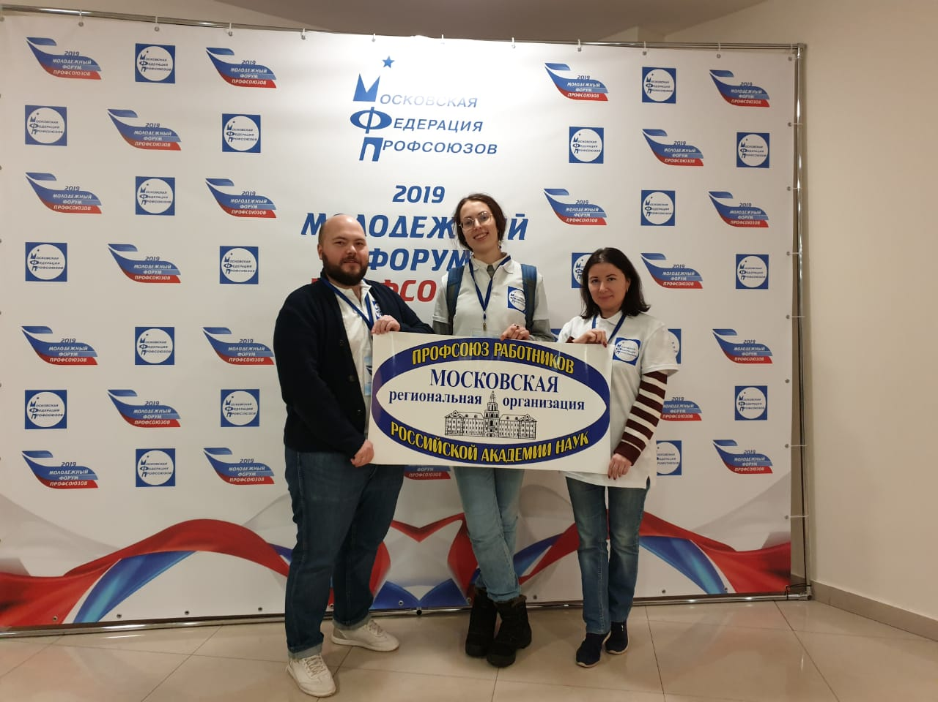
Цель молодежного объединения:
Привлечение молодых ученых в члены профсоюза и профактив
Наладить взаимодействие между Советами молодых ученых ППО и профактивом ППО (могут быть партнерами при взаимодействии с работодателем)
Подготовка кадрового профсоюзного резерва (Лидеры СМУ – готовые профсоюзные кадры)

Slide 8
Почему СМУиСы и Профактив?
Работа СМУиС главным образом направлена на рост научного потенциала научных организаций и закрепления в них молодых ученых, а деятельность профсоюза выглядит намного шире: охватывает как научную, так и социально-правовую стороны жизни научных организаций. Взаимодействие СМУиС и профсоюзов должно способствовать развитию и научно-административному росту молодых сотрудников, подготовке кадрового резерва, как в научной, так и в профсоюзной сфере, а также созданию комфортных условий для трудовой деятельности в коллективах.
Взаимодействовать как партнеры при решении различных вопросов со своим работодателем.

Slide 9
1
КАК ПЛОЩАДКА ДЛЯ СОЗДАНИЯ, В ПЕРВУЮ ОЧЕРЕДЬ, КОММУНИКАЦИОННОГО ПРОСТРАНСТВА
ПОДЕЛИТЬСЯ ОПЫТОМ РАБОТЫ В СМУ ИЛИ ПРОФКОМЕ, ПОЛУЧИТЬ НЕДОСТАЮЩУЮ ИНФОРМАЦИЮ ПО ИНТЕРЕСУЮЩИМ ВОПРОСАМ СОЦИАЛЬНО-ПРАВОВОГО ИЛИ НАУЧНО-ПРАКТИЧЕСКОГО ХАРАКТЕРА,
2
ПОЛУЧИТЬ НЕОБХОДИМУЮ (МИНИМАЛЬНУЮ) БАЗУ ЗНАНИЙ ДЛЯ РАБТОЫ В ПРОФКОМЕ, ЕСЛИ ТАКОЙ ЗАПРОС У ЧЕЛОВЕКА ИМЕЕТСЯ,
3
4
ДЛЯ ПРИВЛЕЧЕНИЯ В ПРОФСОЮЗНЫЙ АКТИВ МОЛОДЫХ СОТРУДНИКОВ НАУЧНЫХ УЧРЕЖДЕНИЙ (КАДРОВЫЙ РЕЗЕРВ)

Slide 10
В инициативную группу по созданию клуба вошли:
Антипина Ольга Валерьевна, председатель профсоюзного комитета Института физиологии растений РАН,
Митрофанов Михаил Юрьевич, член Президиума профсоюза работников РАН
Севостьянов Михаил Анатольевич, член Президиума Московской региональной организации.
В таком же составе и был избран Совет клуба. Председателем была избрана О.В.Антипина, один из инициаторов создания клуба КОМПАС.
Топчиева Анастасия Павловна, Институт астрономии Российской академии наук, Член ревизионной комиссии Первичной профсоюзной организации секретарь Совета молодых учёных
ПОЛОЖЕНИЕ
О Молодежном объединении «КОМПАС» Московской региональной организации профсоюза работников РАН
Утверждено решением Президиума Московской региональной организации
Профсоюза работников РАН 11 февраля 2021 г.
1.1. Молодежное Объединение «КОМПАС» создается как совещательный орган Московской региональной организации профсоюза Работников РАН (МРОПР РАН) с целью реализации молодежной политики МРОПР РАН, а также молодежной концепции Профсоюза работников РАН.
Членом Объединения могут быть сотрудники академических организаций, подведомственных Минобрнауки России, и сотрудники Президиума РАН в возрасте до 45 лет включительно, являющиеся членами Профсоюза и состоящие на учете в ППО МРОПР РАН, которые активно участвуют в заседаниях и (или) работе Объединения.

Slide 11
«О полезных аспектах взаимодействия СМУиС и профсоюзов».
"Президентские гранты для некоммерческих организаций".
«Информация по распределению путевок и направлению пациентов на
санаторно-курортное лечение в ФБГУЗ, находящиеся в ведении Минобрнауки (рекомендации Минобрнауки и статистические данные)».
«Всегда ли мы знаем, что сделал наш Профсоюз!?"».
"Сбор пакета документов на получение жилищного сертификата " в 2019 и 2020 годах.
«Предложения профсоюза к Примерному положению по оплате труда Минобрнауки России».
Молодежный форум МФП - 2019г.
Круглый стол «Президентские гранты для некоммерческих организаций»

Slide 12
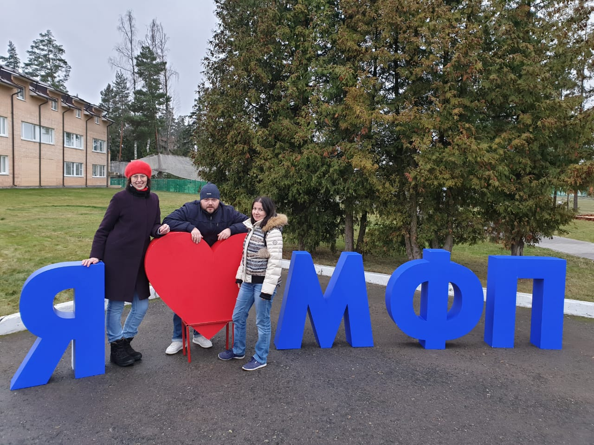
29 ноября - 01 декабря 2019 года
Московская область, Одинцовский район, д. Ястребки,
Парк-отель «Горизонт» Молодежный форум МФП
Семинары
Как создавать профсоюзный контент, который будет нравиться алгоритмам социальных сетей. Профсоюзная организация как сумма личных брендов;
Социальное проектирование;
Теория и практика социального партнерства: как достичь согласия между работником и работодателем;
Современный молодежный лидер: как эффективно вести людей за собой;
Тренинги
«Навыки эффективного взаимодействия»
«МЫ- КОМАНДА!»

Slide 13
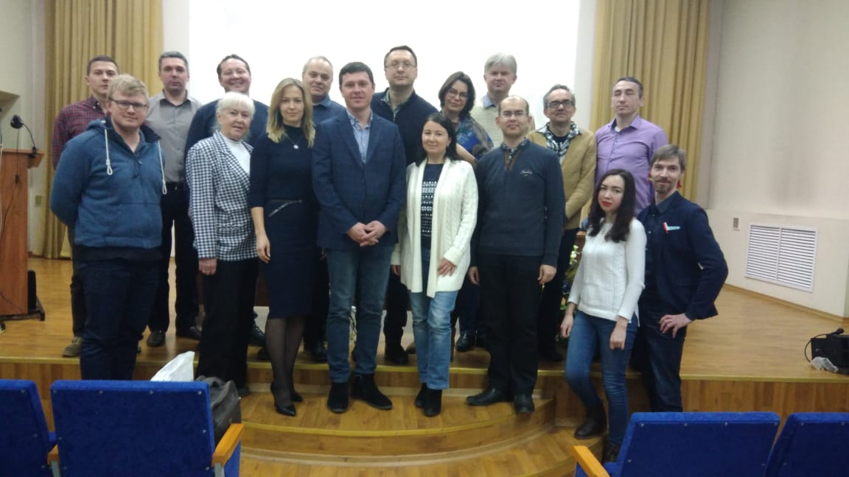
«ОПТИМУС» - КАЗАНЬ 2020г.
НА ТРЕТЬЕ ЗАСЕДАНИЕ КЛУБА У НАС БЫЛИ ГОСТИ ИЗ РАЗНЫХ РЕГИОНОВ НАШЕЙ СТРАНЫ,
ПРОЯВИВШИЕ ИНТЕРЕС К ИДЕЕ СОЗДАНИЯ МОЛОДЕЖНОГО ПРОФСОЮЗНОГО ОБЪЕДИНЕНИЯ.
На нем было одобрено решение о создании Общественной профсоюзной территориальной интеграции молодых ученых и специалистов (ОПТИМУС) Поволжья. Инициативная группа в лице представителей из четырех регионов: Богданова А.В. (г. Казань), Кадомцевой М.Е., Нефедова Д.В. (все - г. Саратов), Цветкова А.И., Седова А.С., Бубнова Г.М. (все - г. Нижний Новгород), Каримова А.Г. (г. Уфа).

Slide 14
Планируемые мероприятия
23 марта
Апрель
Май
Июнь
Август
Провели Круглый стол на тему «Президентские гранты для некоммерческих организаций», в онлайн формате Zoom -конференции.
Завершен обучения на курсах МФП по тематике «Социальный диалог», «Подготовка резерва председателей Молодежных Советов»,»Волонтер» защита проектов
Обработка отправленных в ППО Анкет о работе профкомов с молодежью и взаимодействию со СМУ
Участие в V Межрегиональной междисциплинарной молодежная научно-практической конференция
ВАРНАВИНО
Планирование и ежемесячное проведение в 2021 выездных встреч в различных Институтах РАН
Продолжение анкетирования.

Slide 15
работа с молодежным «активом» МРОПР РАН.
Проводить выездные заседания молодежного объединения «Компас» в ППО.
Почему выездные? Раньше мы приглашали на тематические встречи в офис профсоюза молодых ученых. Или проводили встречи в формате онлайн .
Теперь есть запрос, от Сму и молодежных профактивов различных Институтов на общение именно в живом формате в своих организациях, что бы привлечь к молодежной тематике как можно большее число молодых ученых в данной организации. Рассказать о деятельности Молодежного профсоюзного объединения, привлечь к молодежным мероприятиям планируемым им, ответить на вопросы, «зачем нужно вступать в профсоюз».
Для этого было получено согласие председателя МРОПР РАН Юркина В.А. на организацию встреч в Институтах с профактивом и Сму которые сами проявили интерес к данным рода мероприятиям.
Кто будет выступать на таких встречах? Председатель молодежного объединения КОМПАС (Антипина О.В.) и члены Совета объединения по возможности. Так же обязательно участие либо председателя, либо зам.председателя МРОПР РАН или зам.председателя Профсоюза РАН.

Slide 16
Спасибо за внимание !!!

